Slide 1
感知器
汇报人：杜玲

Slide 2
Contents
1.概述
2.单层感知器
3.单层感知器算法
4.多层感知器

Slide 3
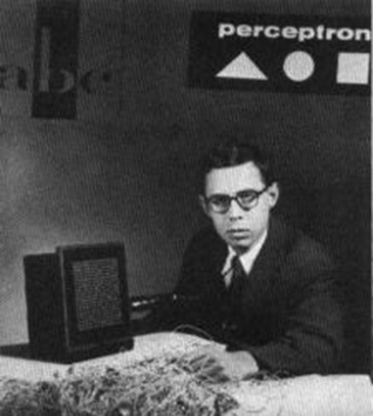
1.概述
感知器（perceptron）于1957年由Rosenblatt提出，是神经网络与支持向量机的基础，它是二类分类的线性分类模型，其输入为实例的特征向量，输出为实例的类别，取+1和-1二值。感知器对应于输入空间（特征空间）中将实例划分为正负两类的分离超平面，属于判别模型。感知器学习旨在求出将训练数据进行线性划分的分离超平面。

Slide 4
2.单层感知器
2.1单层感知器模型
x₁
x₂
w₁
w₂
·
y=f(v)
·
b
f(v)
w_{i}
·
x_{i}
w_{m}
·
·
·
x_{m}

Slide 5
2.单层感知器
2.2单层感知器的定义
假设输入X在n维特征空间中，输出Y的取值为{ +1,1 }，假设小写的x表示一个实例的特征向量，对应于输入特征空间中的点，函数值f(x)表示输出实例的类别，把由输入特征空间到输出空间的如下函数f(x)称为感知机：

Slide 6
2.单层感知器
2.2单层感知器的定义
其中w和b为感知机的参数，由于x是n维的，w.x是内积，w当然也是n维的，和输入特征空间的维数相对应，把w经常称为权值向量(weight vector)或权值(weight)，w.x是内积得到的是一个实数值，通常把b叫作偏置(bias)。sgn是符号函数，对应于三个类别值-1,1。

Slide 7
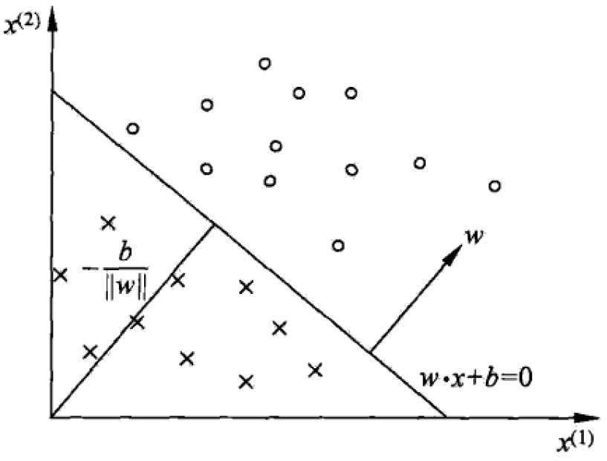
2.单层感知器
2.3几何解释
n维线性方程
对应于n维特征空间中的一个超平面(2维的空间中上述线性方程就是一条直线，3维的空间中就是一个平面)，其中w是超平面的法向量，b是超平面的截距。分离超平面将特征空间划分为两部分，一部分是正类，一部分是负类。

Slide 8


3.单层感知器算法
3.1数据集的线性可分性
(1) 在一维空间，也就是一个坐标轴上面，要分开两个可以分开的点集合，我们只需要找到一个点，如图1：
图1 一维线性可分示意图

Slide 9
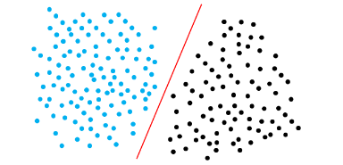
3.单层感知器算法
(2)在二维空间中，要分开两个线性可分的点集合，我们需要找到一条分类直线即可，如图2：
图2 二维线性可分示意图

Slide 10
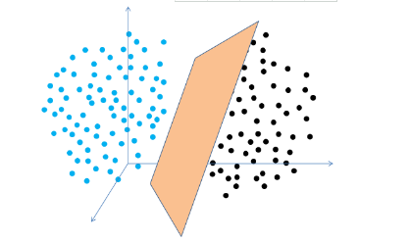
3.单层感知器算法
(3) 在三维空间中，要分开两个线性可分的点集合，我们需要找到一个分类面,如图3：
图3 三维线性可分示意图

Slide 11
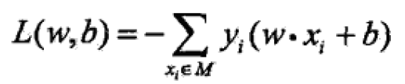
3.单层感知器算法
3.2单层感知器的学习算法
设训练数据集是线性可分的，感知器学习的目标是能够求得一个能够将训练集正实例点和负实例点完全正确分开的分离超平面，也就是能够求解出正确的w和b的值。在监督学习问题通常是将预测值f(x)和真实值Y的不一致或者错误程度定义了一个损失函数，通过最小化损失函数来求解f(x)的参数，在感知器中，损失函数的定义如下：
其中，M是误分类点的集合。显然，L是非负的，如果没有误分类点，损失函数值是0，误分类点越少，损失函数值就越小。
因此，感知器学习的策略是在假设空间中选取是损失函数式最小的模型参数w,b。

Slide 12
3.单层感知器算法
3.2单层感知器学习算法
基于迭代的思想，通常是采用误差校正学习规则的学习算法。
可以将偏置作为神经元权值向量的第一个分量加到权值向量中,也可以设其值为0
输入向量和权值向量可分别写成如下的形式：
令上式等于零，可得到在维空间的单层感知器的判别超平面。

Slide 13
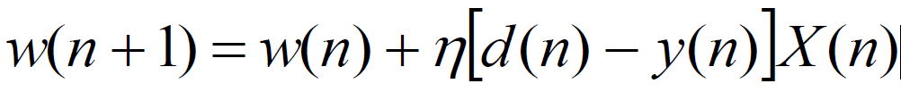
3.单层感知器算法
3.2单层感知器学习算法
（1）设置变量和参量
为激活函数, 为网络实际输出， 为期望输出， 为学习速率， 为迭代次数， 为实际输出与期望输出的误差
（2）初始化
给权值向量 的各个分量赋一个较小的随机非零值，置
（3）输入一组样本值
并给出它的期望输出
（4）计算实际输出
（5）调整感知器的权值向量
（6）判断是否满足条件，若满足算法结束，若不满足将n值增加1，转到第三步重新执行。

Slide 14
4.多层感知器
多层感知器产生的原因：
（1）单计算层感知器的局限性：
只能解决线性可分问题，而大量的分类问题是线性不可分的。
（2）解决的有效办法
在输入层与输出层之间引入隐层作为输入模式的“内部表示”，将单计算层感知器变成多（计算）层感知器。
采用非线性连续函数作为激活函数，使区域边界线的基本线素由直线变成曲线，从而使整个边界线变成连续光滑的曲线。

Slide 15
4.多层感知器
与单层感知器相比，在输入层与输出层之间增加隐含层，从而构成多层感知器，如果隐藏层的个数只有1个，那么便是双层感知器，其模型如下：

Slide 16
4.多层感知器
多层感知器的特点：
（1）含有一层或多层隐单元,从输入模式中获得了更多有用的信息，使网络可以完成更复杂的任务。
（2）每个神经元的激活函数采用可微的函数
sigmoid函数
（3）多个突触使得网络更具连通性
（4）具有独特的学习算法
BP算法

Slide 17
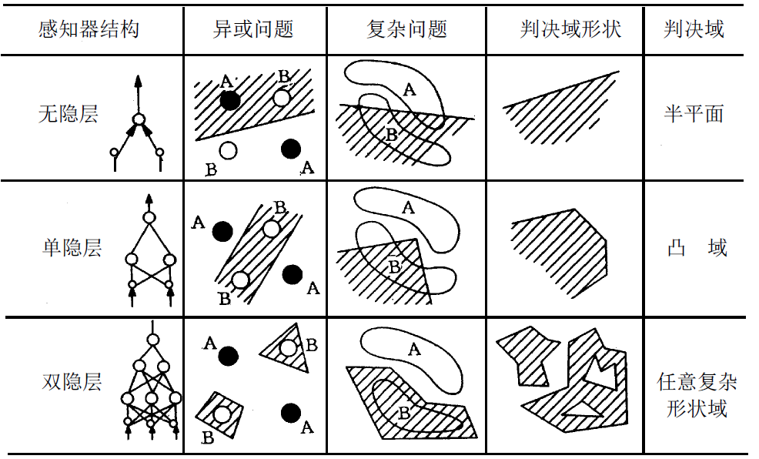
4.多层感知器
具有不同隐藏层的感知器的分类能力

Slide 18
Thank You

